Slide 1
Презентация «День матери» (конкурс лучших муниципальных практик и инициатив социально-экономического развития на территориях присутствия Госкорпорации «Росатом» в 2023 году)
Удмуртская Республика, город Глазов,
филиал МБУК КЦ «Россия» - «Дом дружбы народов»

Slide 2
Актуальность
Ежегодно, в последнее воскресенье ноября в нашей стране отмечают День матери. Женская доброта и щедрость сердца матери делают наш мир светлее и радостней. На плечах матерей России – воспитание достойных сыновей и дочерей нашего Отечества, поколений, которые будут бережно заботиться об историческом наследии страны, приумножать и защищать его богатства, строить общее надежное будущее.
На сегодняшний в городе Глазове и районах Удмуртской Республики насчитывается более 100 семей военнослужащих и сотрудников, погибших при исполнении служебного долга в локальных конфликтах.
С целью объединения и привлечение внимания данных категорий семей, инициативная группа вышла с предложением провести совместно с Глазовским отделением ВООВ «Боевое Братство» мероприятие, посвященное Дню матери, где главными героями, участниками станут вдовы и матери погибших военнослужащих.
Проведение праздника позволило бы объединить семьи погибших военнослужащих, создать положительные эмоции, а так же поддержать вдов и матерей погибших военнослужащих.

Slide 3
Сроки проведения
24.11.2018 год – Творческий вечер «Мама, как поэма и песня».
29.11.2019 год – Концертная программа «Все на земле начинается с маминых рук».
04.12.2020 год – Концертная программа «Для той, что жизнь дарует и тепло».
04.12.2021 год – Праздничная программа «Свет маминой любви».
26.11.2022 год – Концертная программа «Свет маминой любви».

Slide 4
Цель и задачи практики
Цель: организовать и провести мероприятие «День матери», которое позволит вдовам и матерям погибших военнослужащих окунуться в праздничную атмосферу праздника.
Задачи:
- активизация позитивной энергии семьям военнослужащих;
- объединение вдов и матерей погибших военнослужащих для позитивной коммуникации;
- развитие патриотизма, воспитание чувства гордости и уважения за свою Родину, за родной край подрастающего поколения;
- повышение общей культуры праздника.

Slide 5
Краткое описание практики
Праздник «День Матери» – мероприятие, посвящённое самому дорогому и близкому человеку, которое является данью уважения вдовам и матерям военнослужащих, погибших в локальных конфликтах, а для подрастающего поколения – это воплощение творческих способностей, развитие чувства патриотизма и любви к Отечеству.
По инициативе Филиала «Дом дружбы народов» и Глазовского отделения ВООВ «Боевое Братство» мероприятие «День матери» стало доброй традицией, которое проводится на протяжении 5 лет.
Площадкой для проведения праздника стал Филиал «Дома дружбы народов», где главные гости семьи военнослужащих в горячих точках.
2018 год. - Творческий вечер «Мама, как поэма и песня».
В рамках творческого вечера была организованна обзорная экскурсия в здании Филиала МБУК КЦ «Россия» - «Дома дружбы народов», с целью знакомства с этническими культурами, проживающими на территории города Глазова и Глазовского района, а так же праздничный концерт.
Участники мероприятия: творческие коллективы Филиала МБУК КЦ «Россия» - «Дома дружбы народов», Филиала МБУК КЦ «Россия» - КСЦ «Победа», МБОУ «Средней общеобразовательной школы №9», курсанты Военно-патриотического клуба «Кречет», Глазовской школы кунг фу хонк за куен «Красный кулак» и спортивно-танцевальный коллектив «Задоринки».

Slide 6
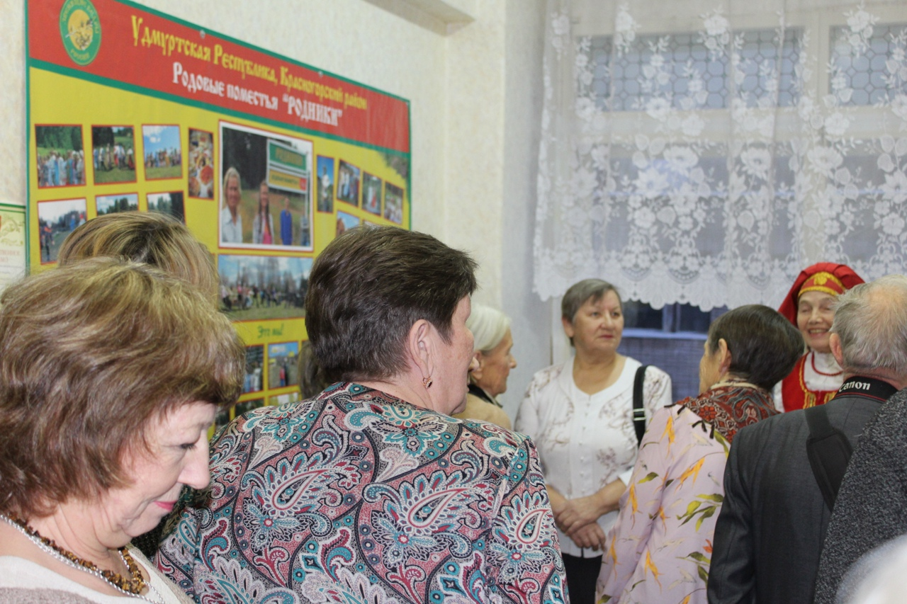
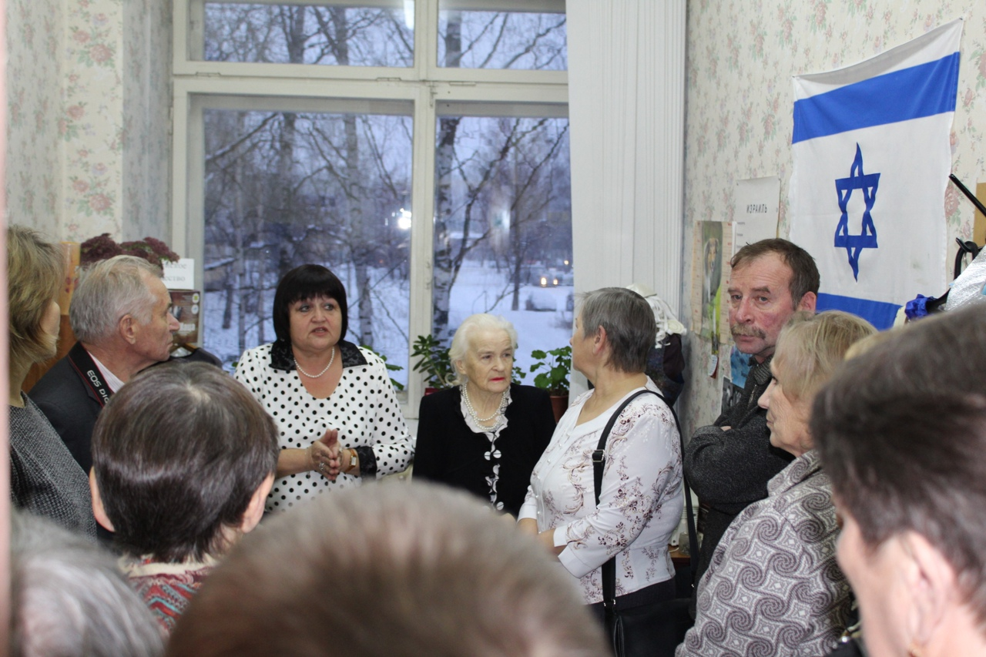
24.11.2018 год – Творческий вечер, посвященный Дню матери «Мама, как поэма и песня».
Обзорная экскурсия в здании Филиала МБУК КЦ «Россия» - «Дома дружбы народов». Знакомства с этническими культурами, проживающими на территории города Глазова и Глазовского района.

Slide 7
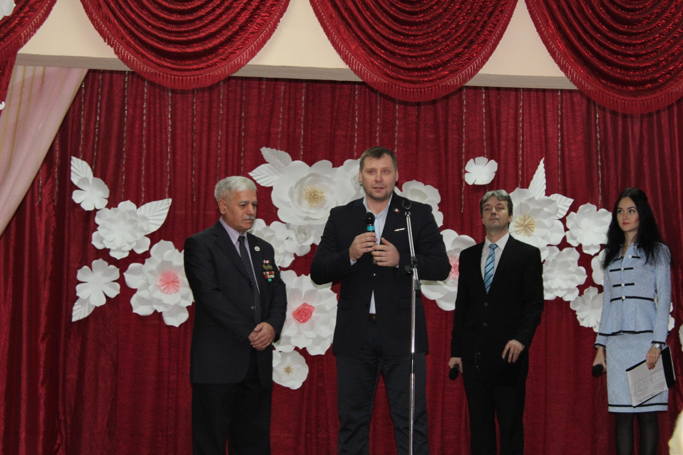
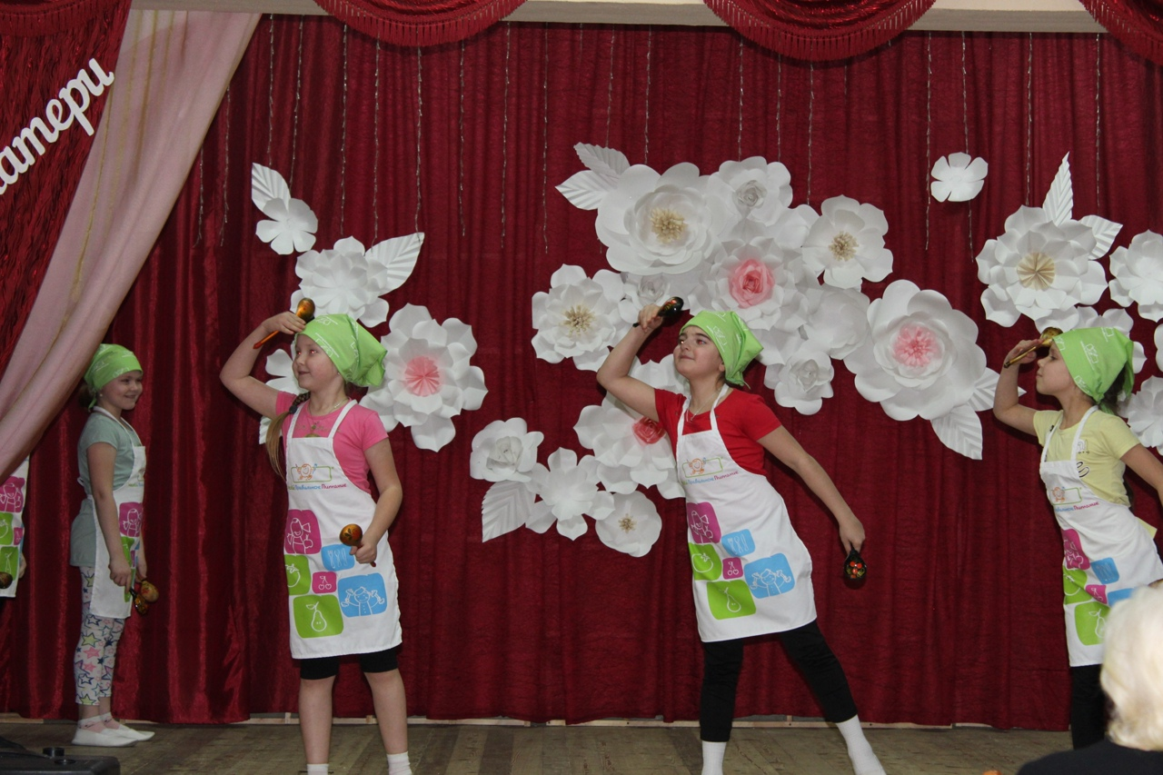
24.11.2018 год – Творческий вечер, посвященный Дню матери «Мама, как поэма и песня».
Выступление представителей ветеранских организаций,
концертная программа.

Slide 8
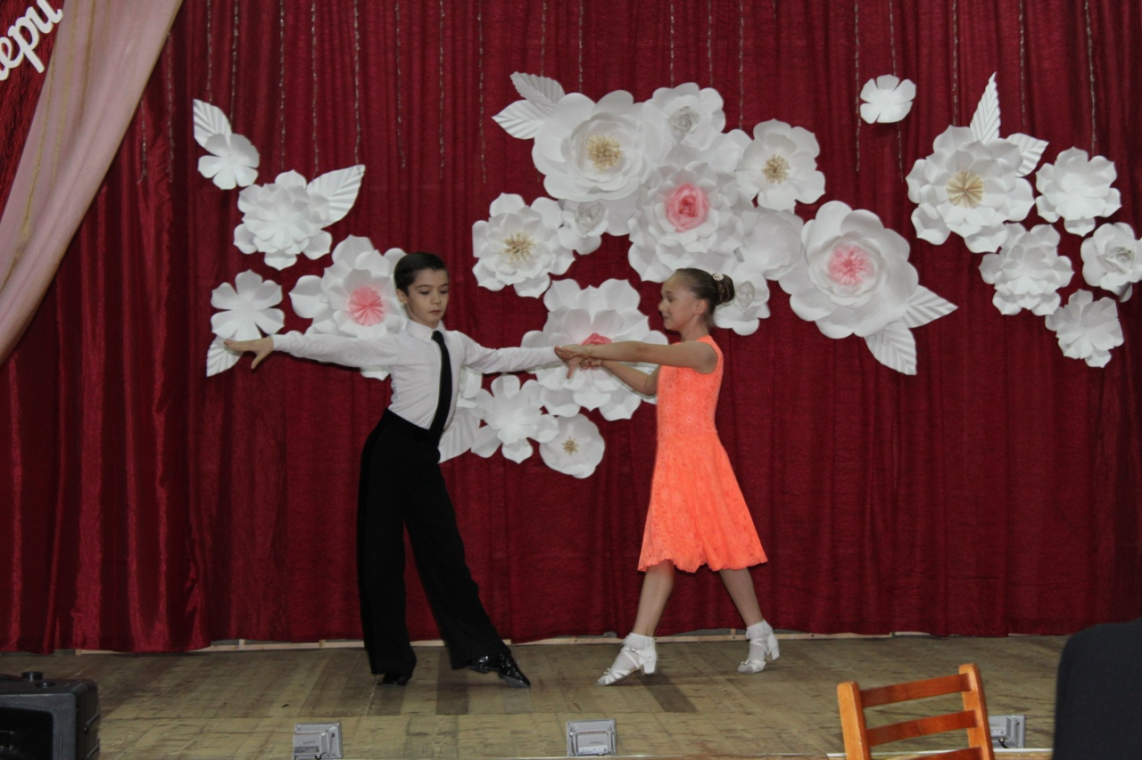
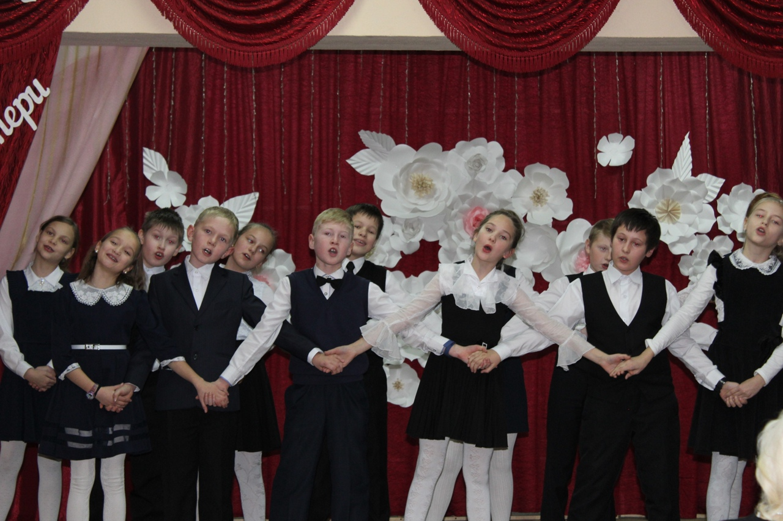
24.11.2018 год – Творческий вечер, посвященный Дню матери «Мама, как поэма и песня».
Концертная программа.

Slide 9
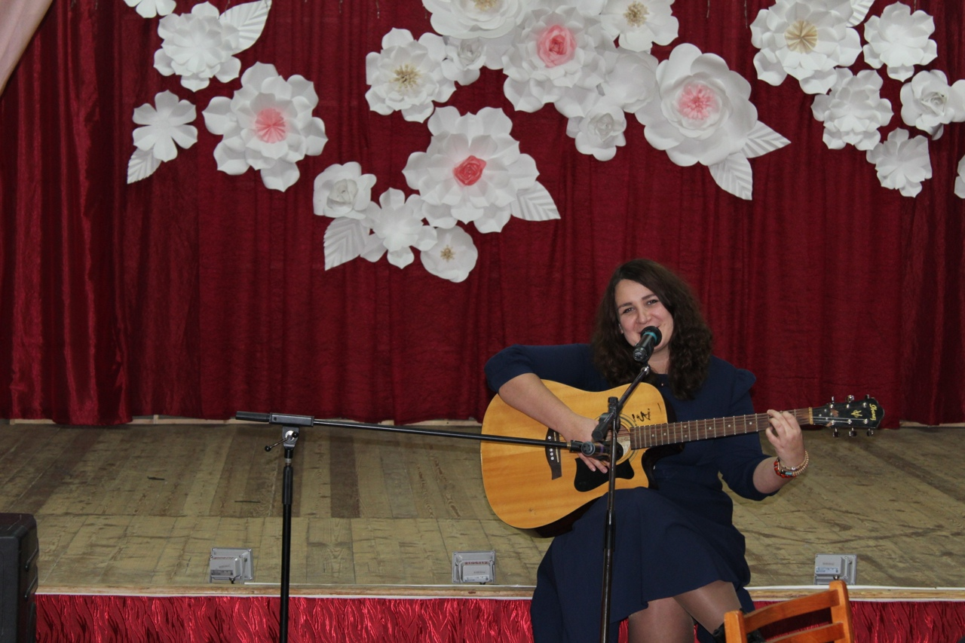
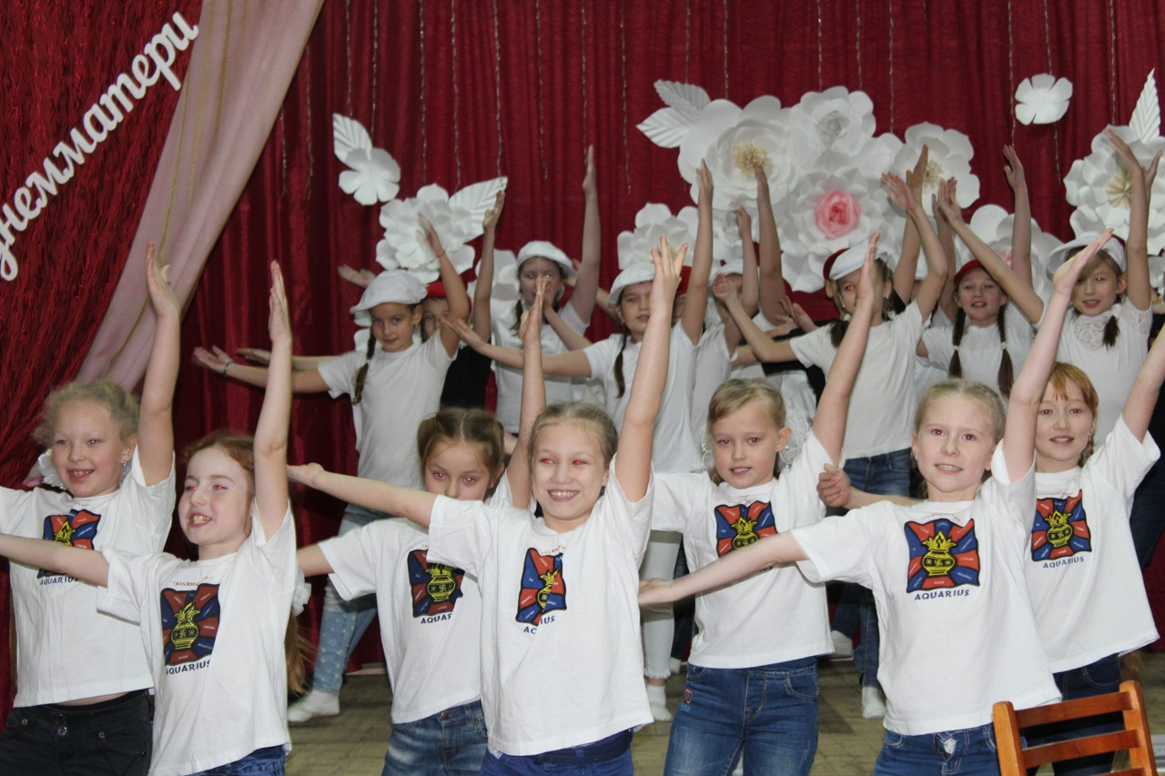
24.11.2018 год – Творческий вечер, посвященный Дню матери «Мама, как поэма и песня».
Концертная программа.

Slide 10
Краткое описание практики
2019 год. - Концертная программа «Все на земле начинается с маминых рук».
Ведущими концерта стали ветеран боевых действий на Северном Кавказе и его супруга. Участники мероприятия: творческие коллективы Филиалов МБУК КЦ «Россия» - «Дома дружбы народов» и КСЦ «Победа», МБОУ «Средней общеобразовательной школы №9».

Slide 11
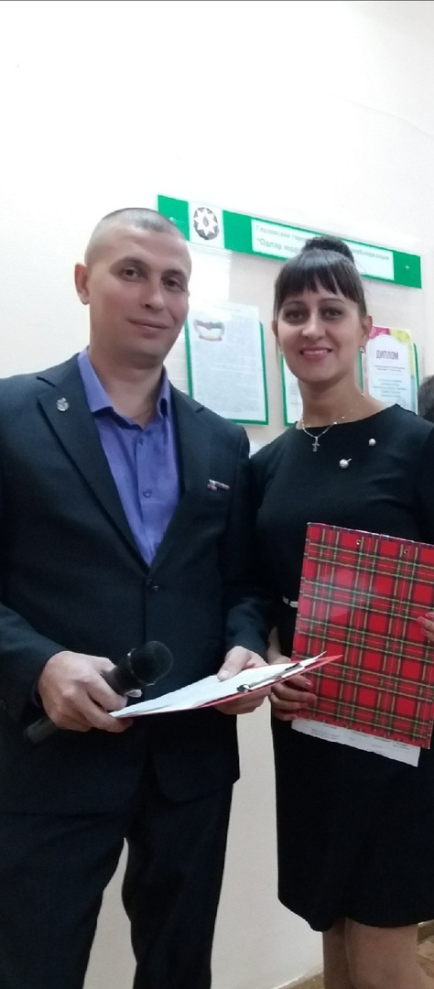
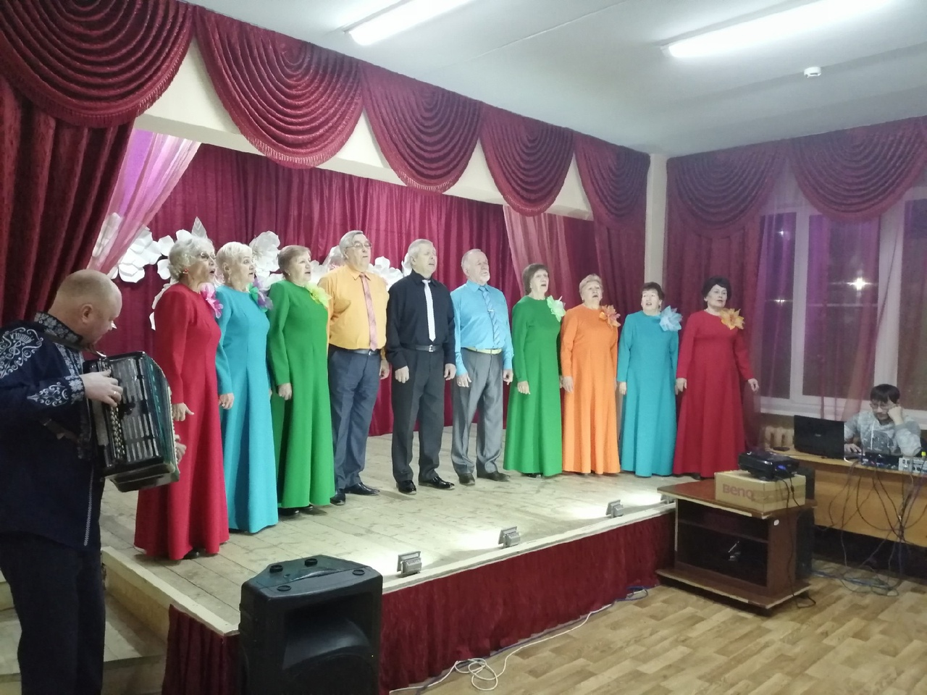
29.11.2019 год – Концертная программа «Все на земле начинается с маминых рук».
Ведущие мероприятия,
Выступление творчески коллективов.

Slide 12
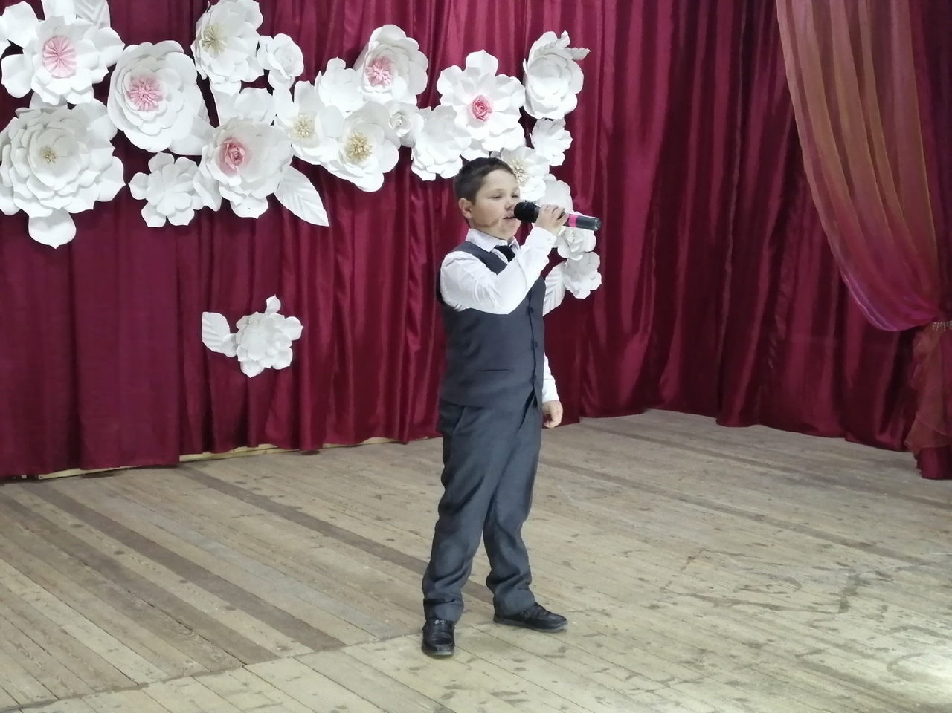
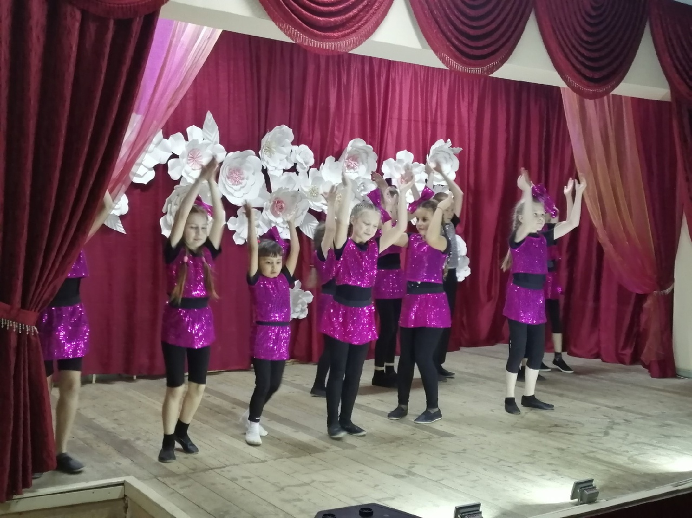
29.11.2019 год – Концертная программа «Все на земле начинается с маминых рук».
Концертная программа.

Slide 13
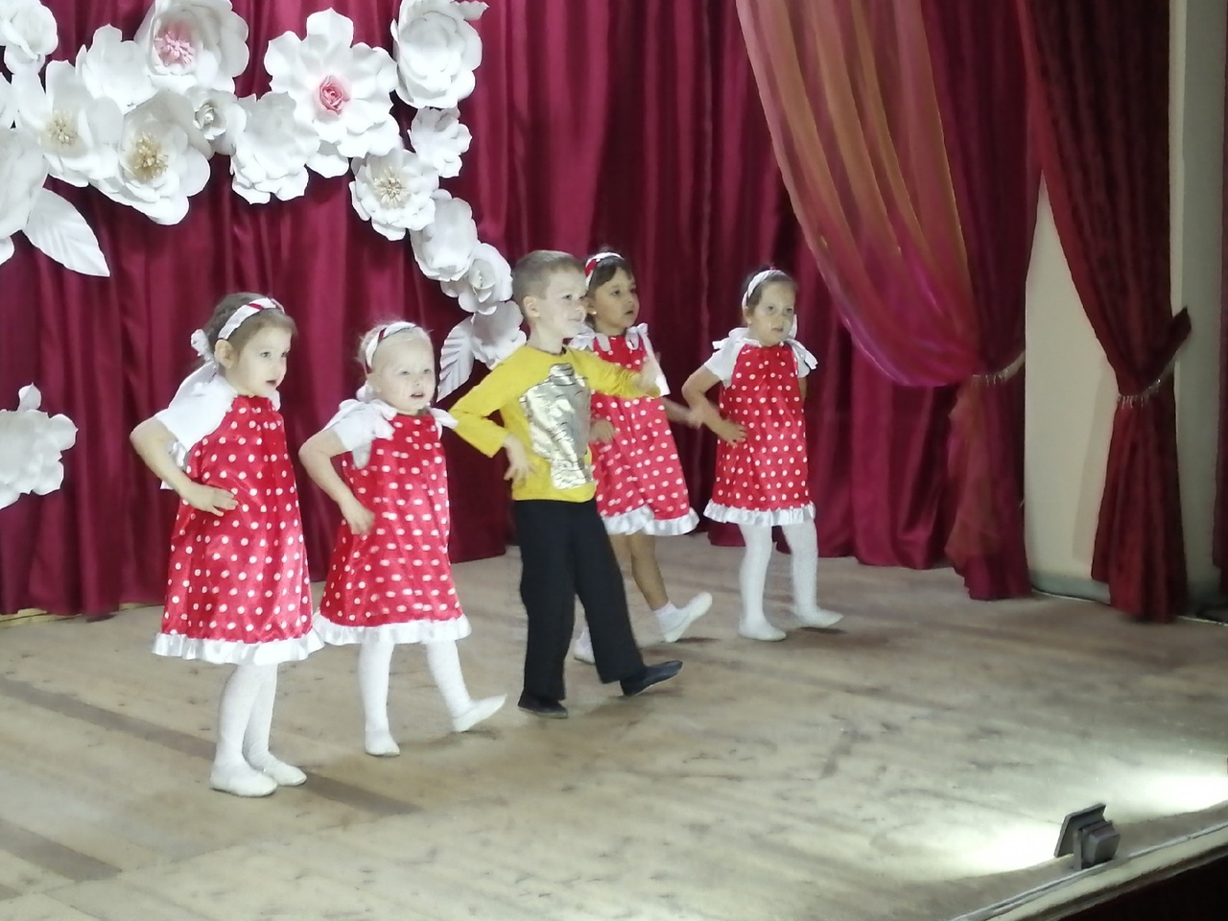
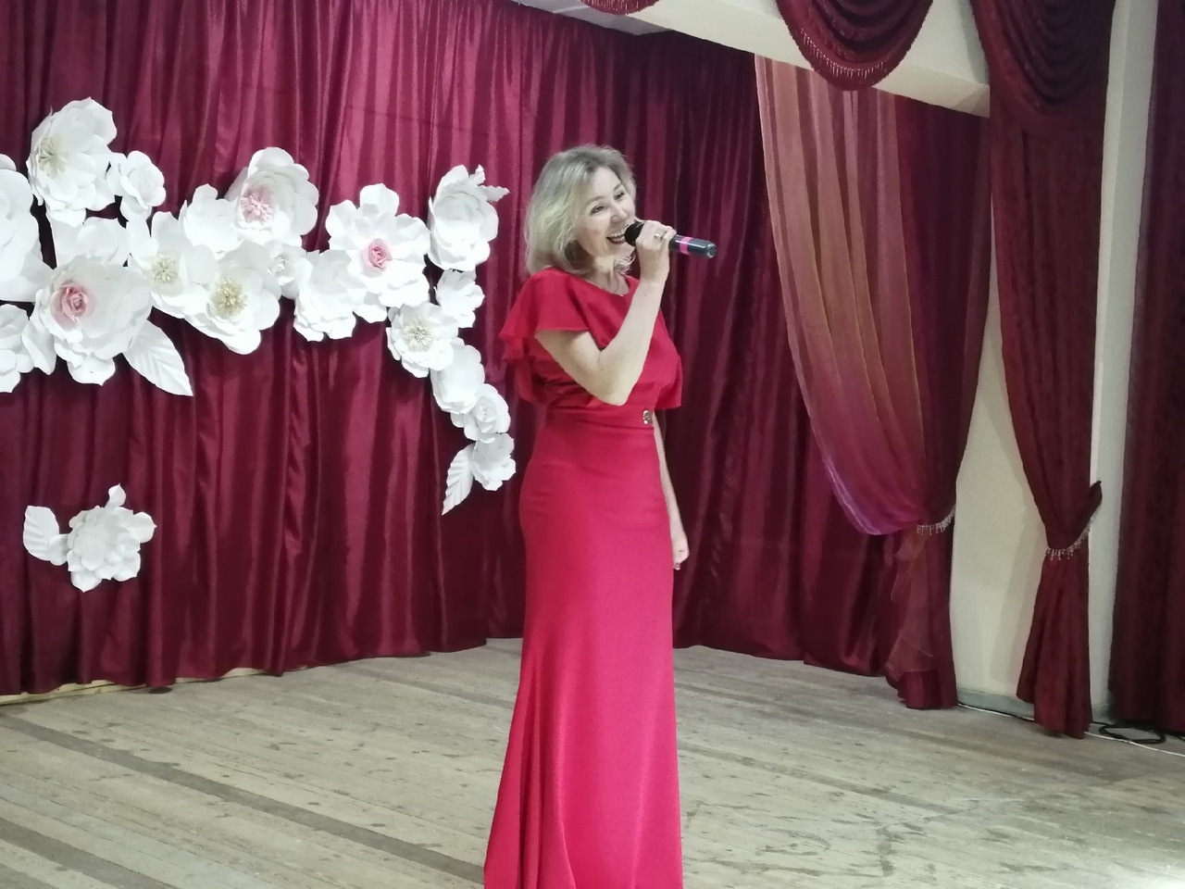
29.11.2019 год – Концертная программа «Все на земле начинается с маминых рук».
Концертная программа.

Slide 14
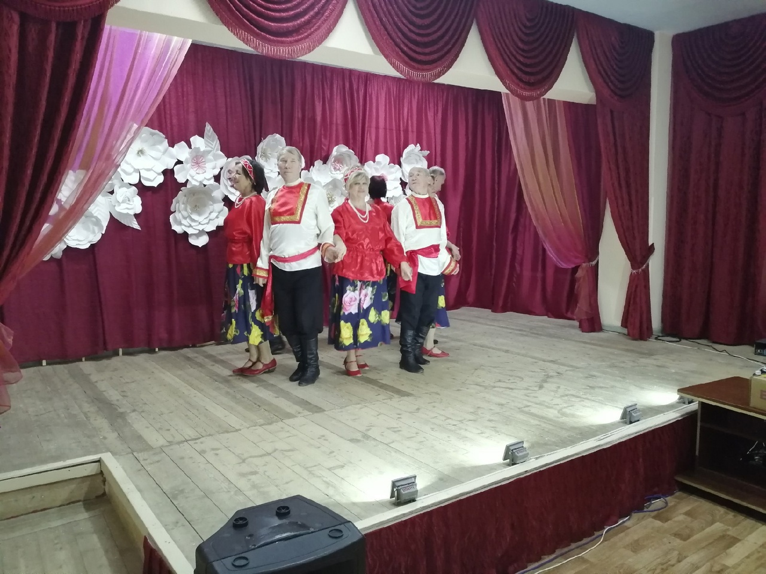
29.11.2019 год – Концертная программа «Все на земле начинается с маминых рук».
Концертная программа.

Slide 15
Краткое описание практики
2020 год. - Концертная программа «Для той, что жизнь дарует и тепло».
Новшеством мероприятия стало проведение концертной программы детьми военнослужащих, принимавших участие в локальных конфликтах.
Участники мероприятия: творческие коллективы Филиала МБУК КЦ «Россия» - «Дома дружбы народов», Казачий патриотический клуб «Спас».

Slide 16
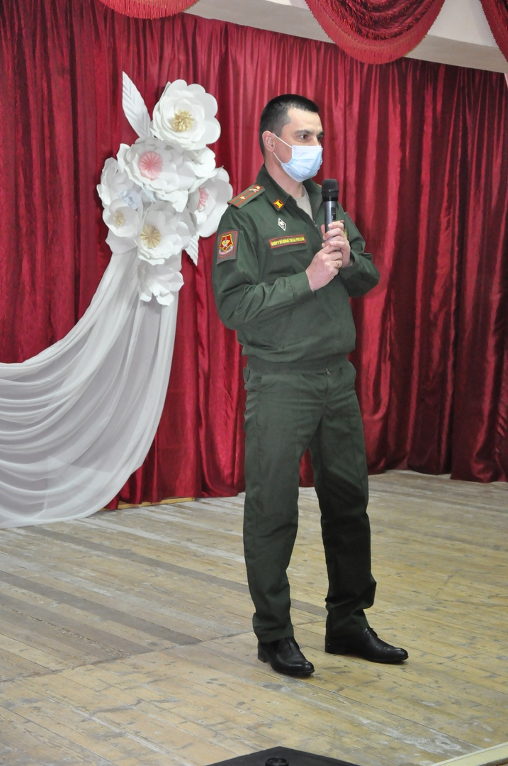
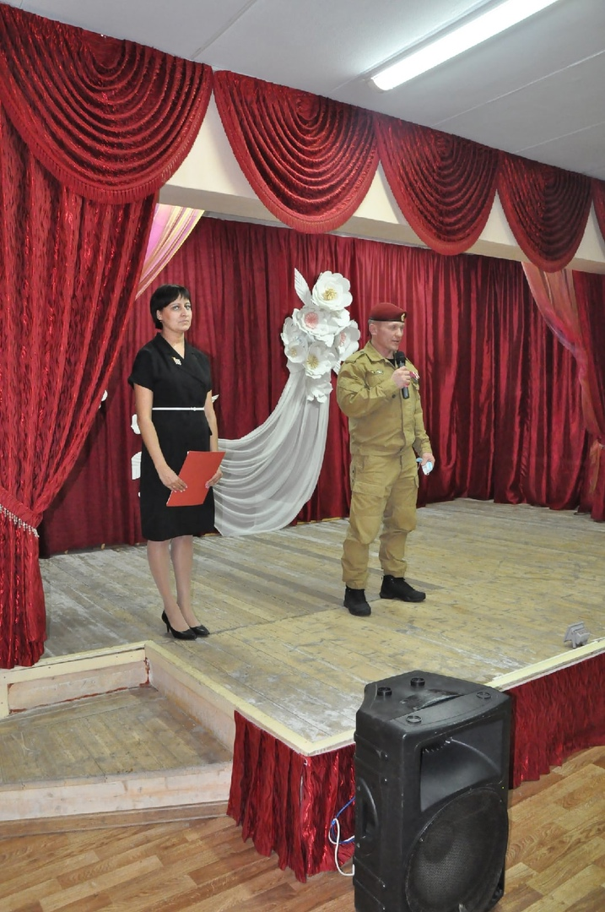
04.12.2020 год – Концертная программа «Для той, что жизнь дарует и тепло».
Ведущие мероприятия.
Выступление официальных лиц и представителей ветеранских организаций.

Slide 17
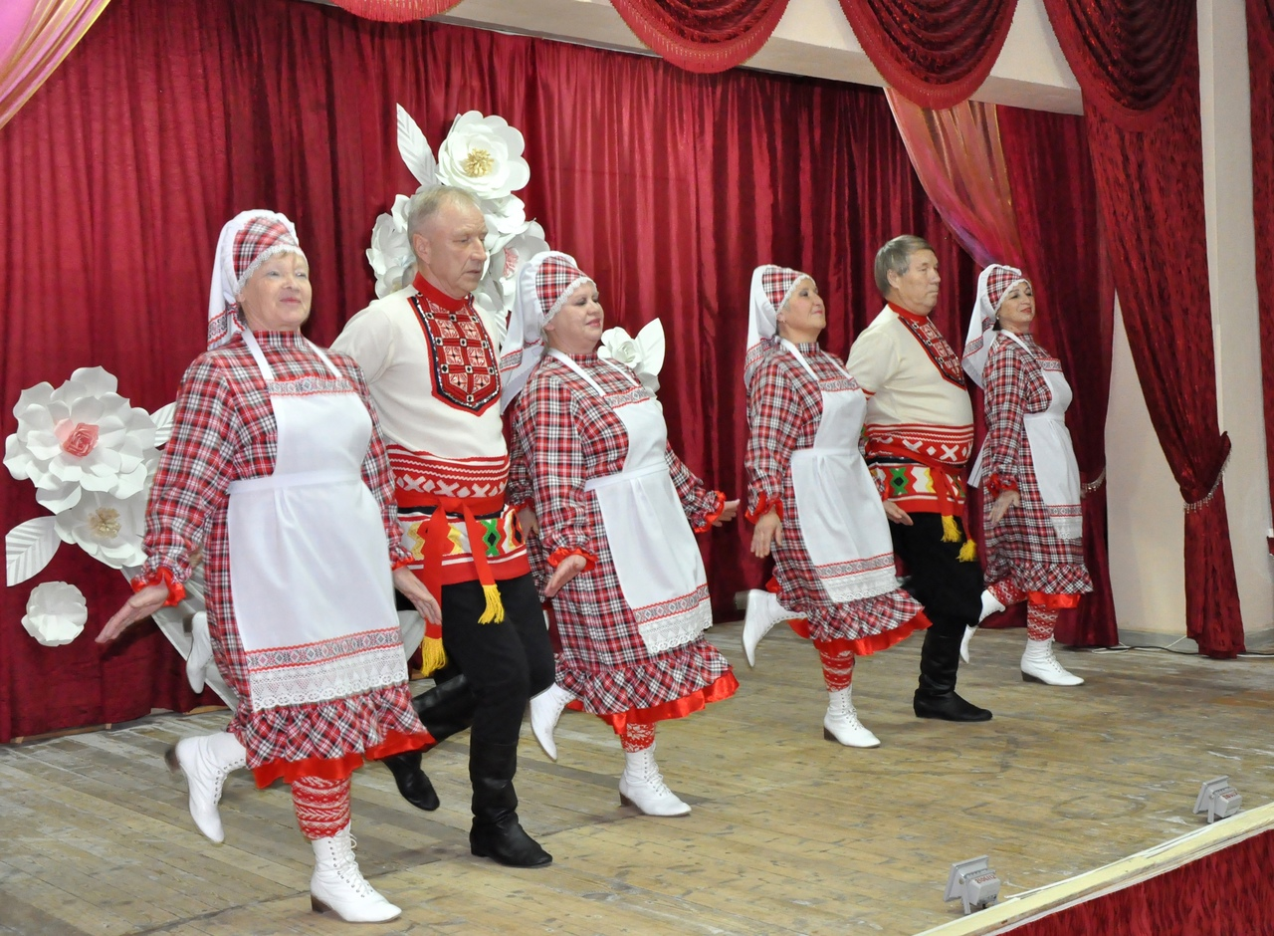
04.12.2020 год – Концертная программа «Для той, что жизнь дарует и тепло».
Концертная программа.

Slide 18
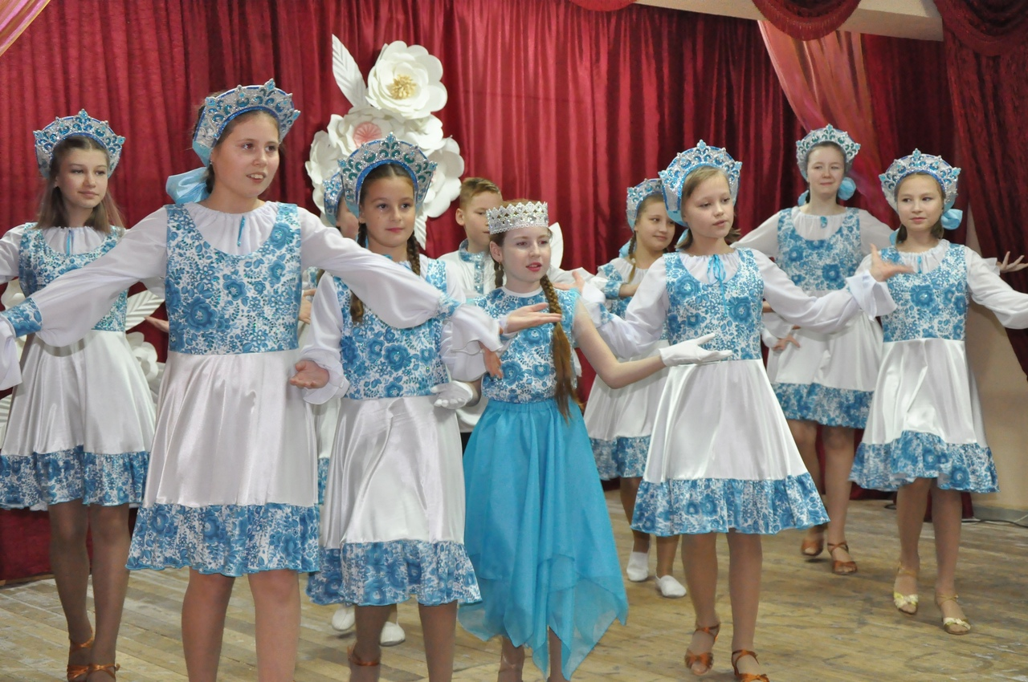
04.12.2020 год – Концертная программа «Для той, что жизнь дарует и тепло».
Концертная программа.

Slide 19
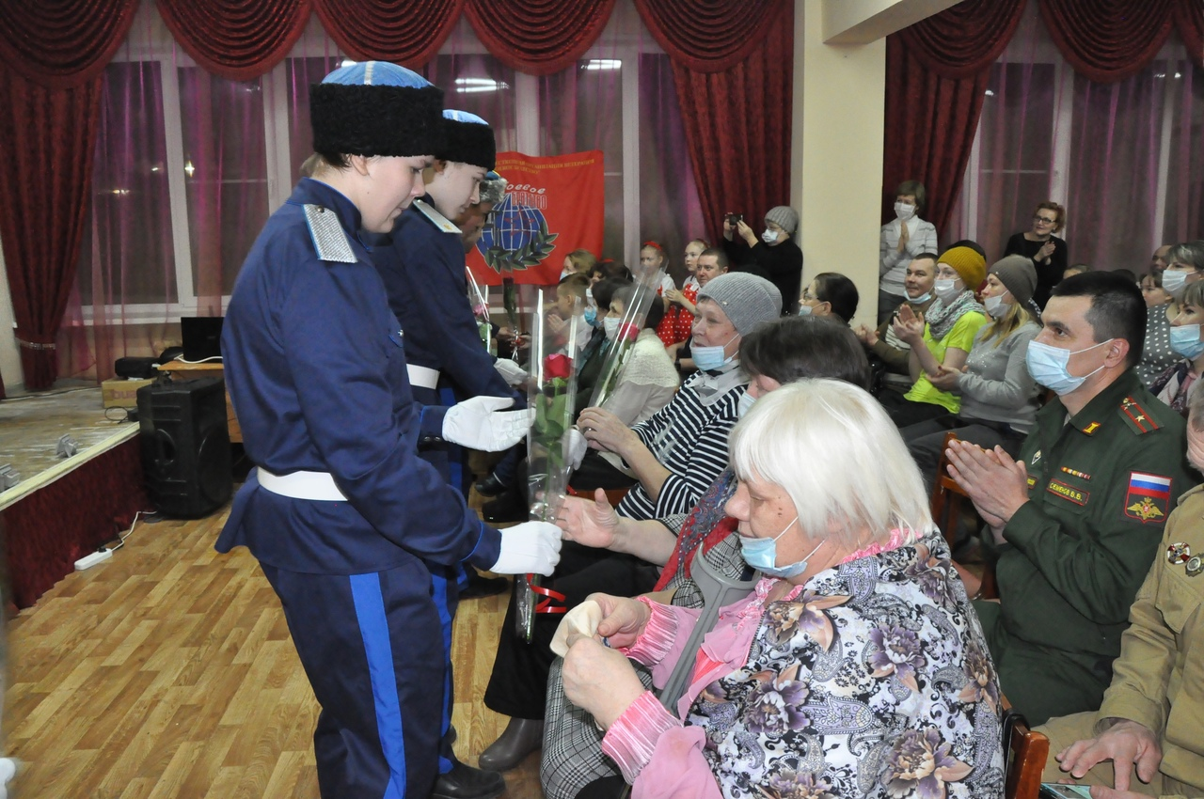
04.12.2020 год – Концертная программа «Для той, что жизнь дарует и тепло».
Концертная программа.

Slide 20
Краткое описание практики
2021 год. - Праздничная программа «Свет маминой любви».
Праздничная программа организованна совместно с мастерской рукоделия «Мякошь». Мастерицами была проведена выставка рукоделия «Я – рукодельница» и мастер-классы.
Участники мероприятия: творческие коллективы Филиала МБУК КЦ «Россия» - «Дома дружбы народов», Филиала муниципального бюджетного учреждения культуры «Центр культуры и туризма Глазовского района» - Районный Дом культуры «Искра», учащиеся МБОУ «Средней общеобразовательной школы №9».

Slide 21
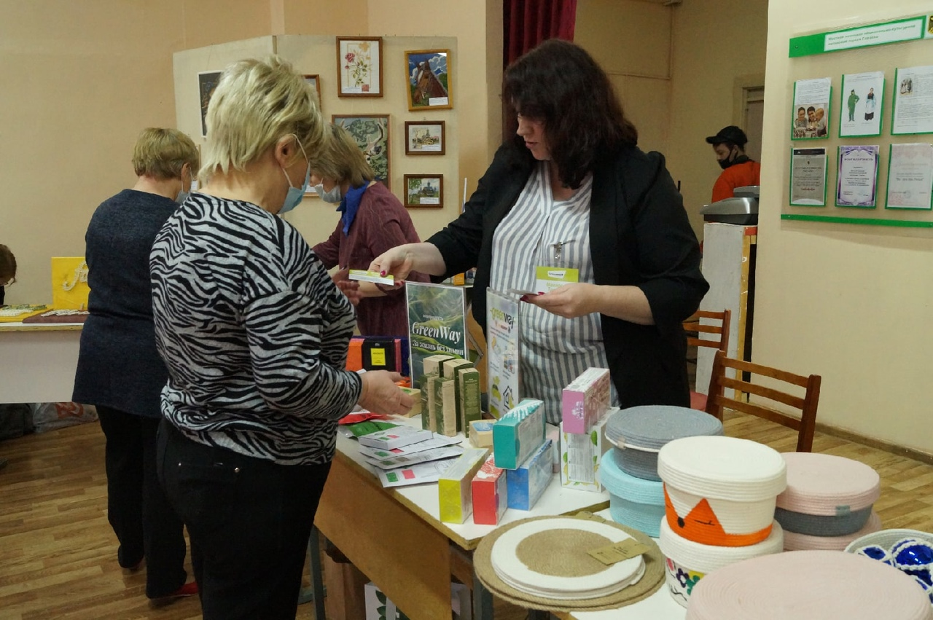
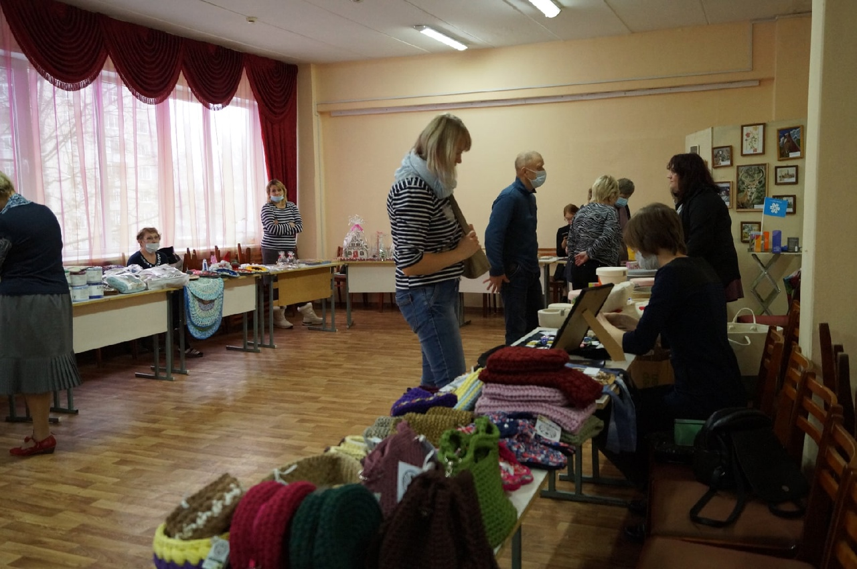
04.12.2021 год – Праздничная программа «Свет маминой любви».
Выставка рукоделья и мастер-классы.

Slide 22
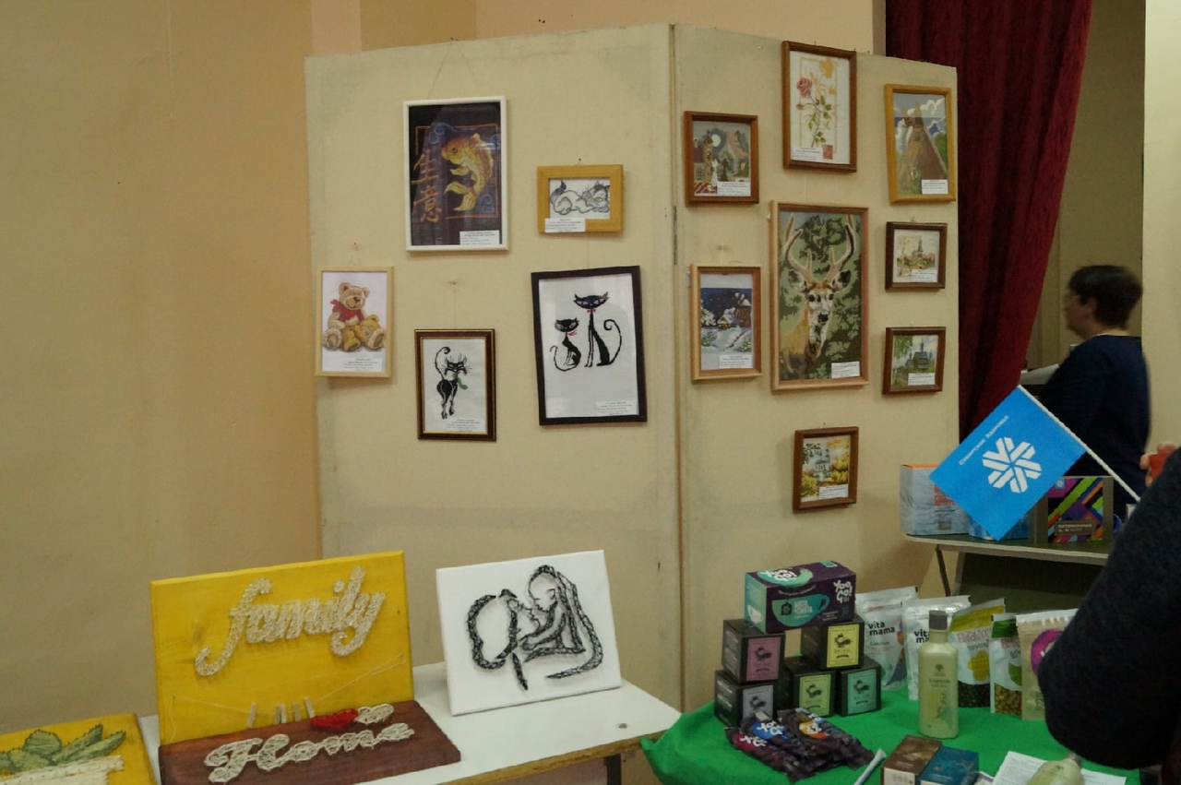
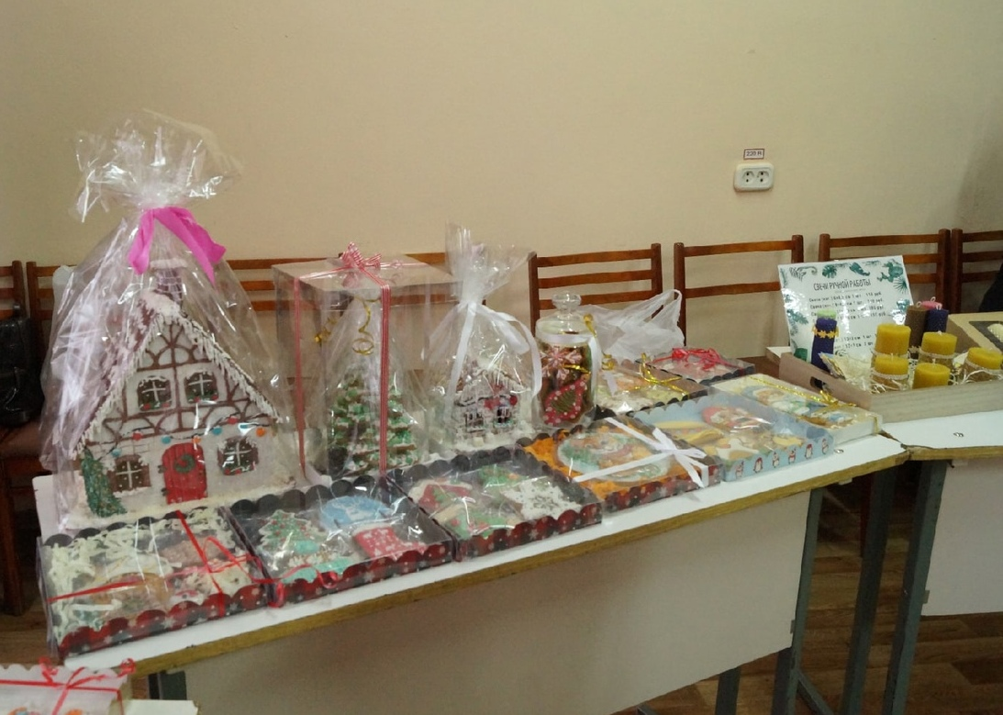
04.12.2021 год – Праздничная программа «Свет маминой любви».
Выставка рукоделья и мастер-классы.

Slide 23
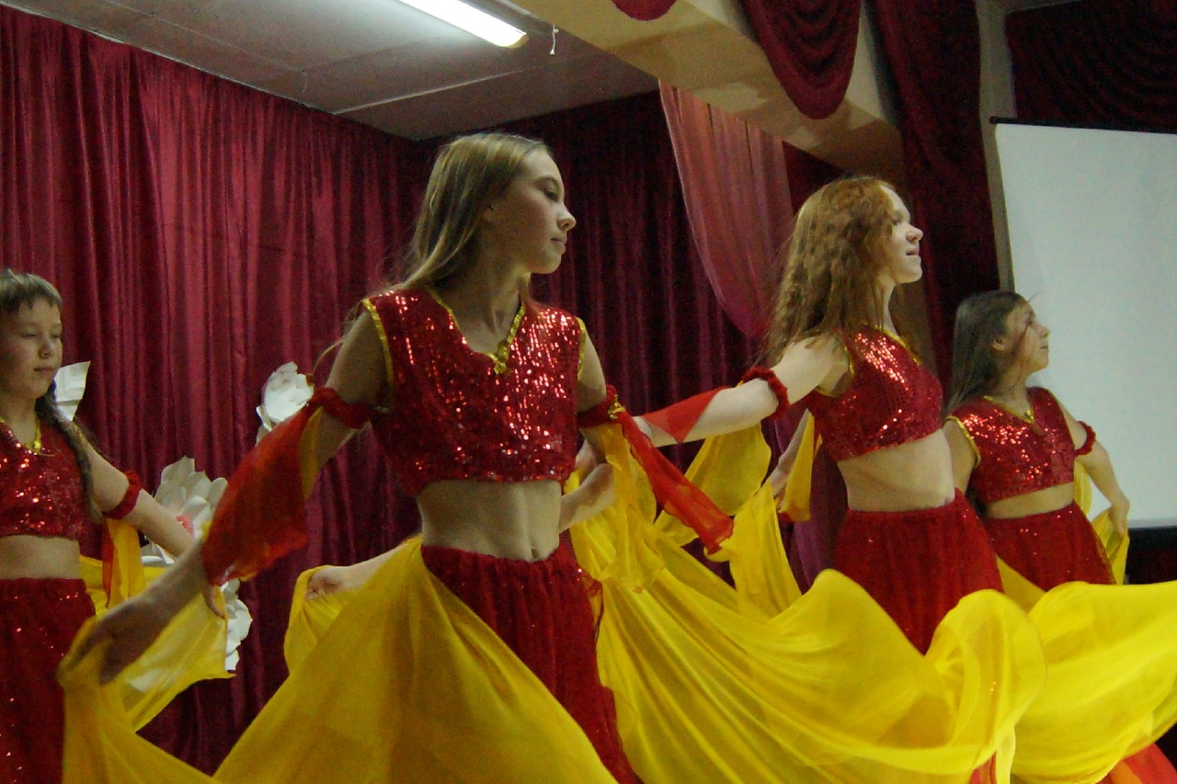
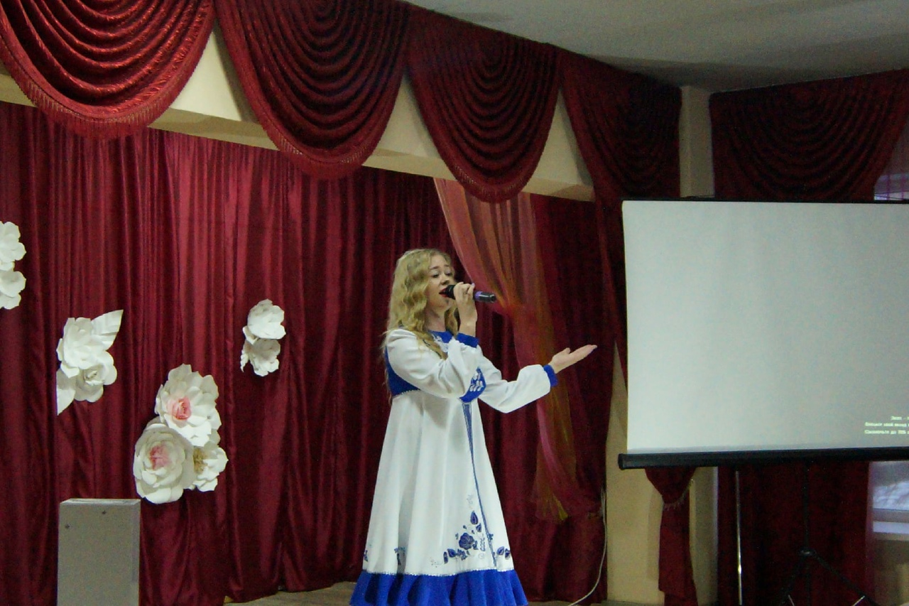
04.12.2021 год – Праздничная программа «Свет маминой любви».
Концертная программа.

Slide 24
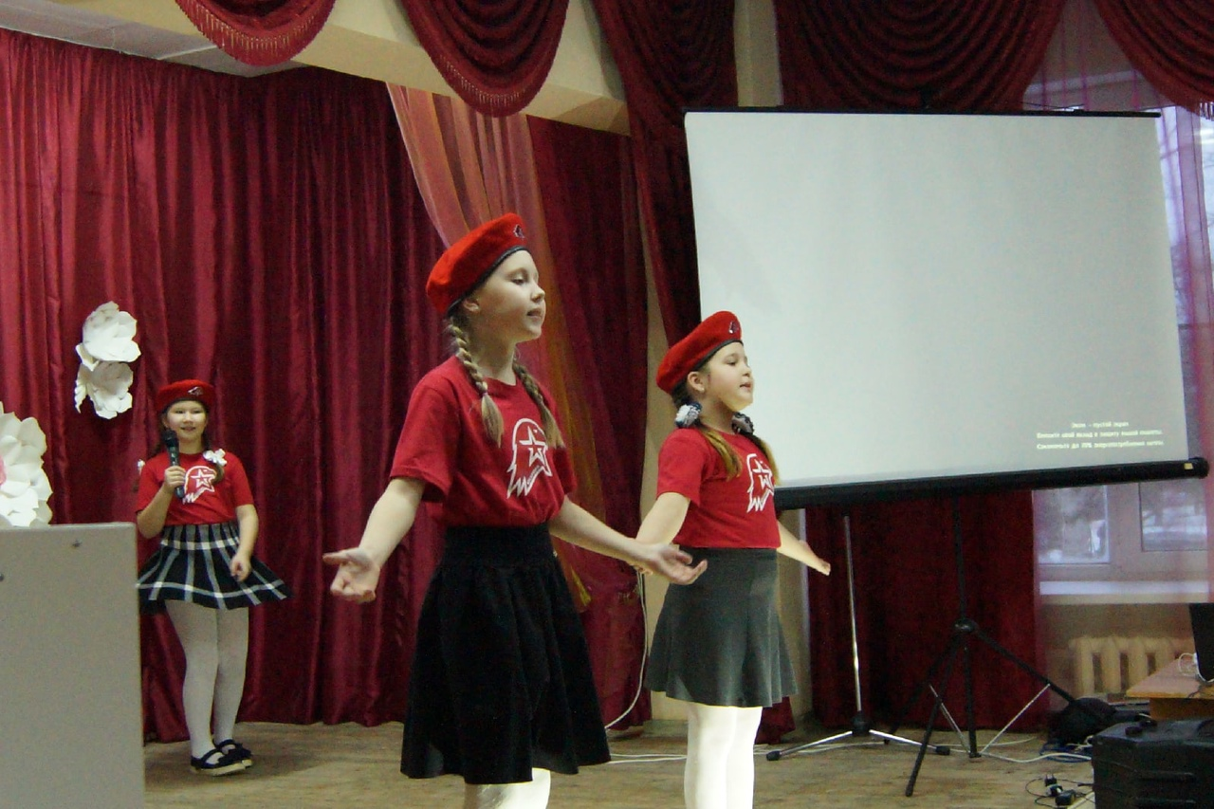
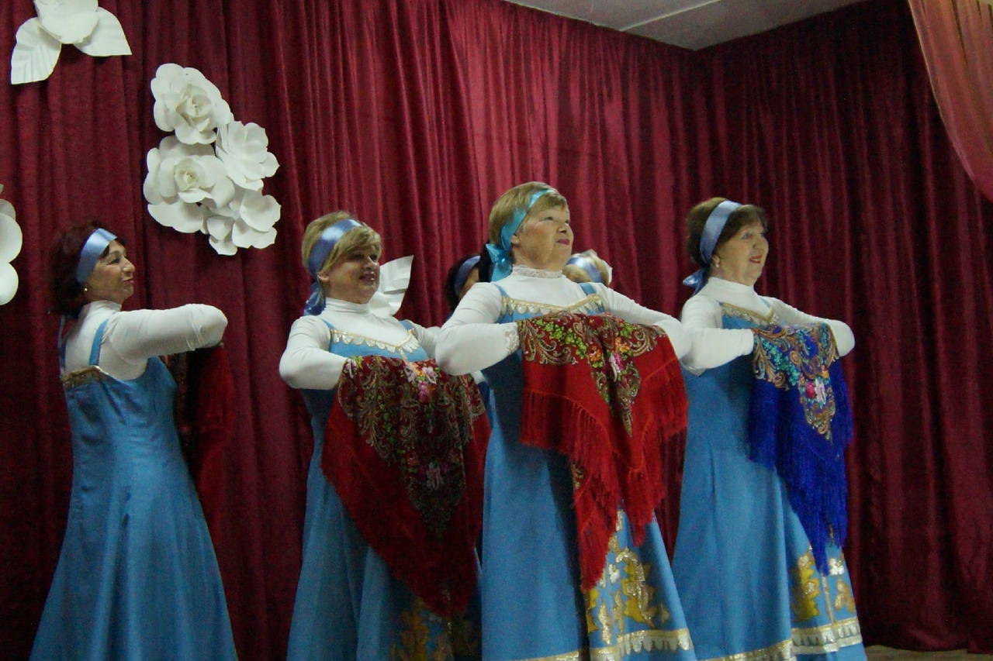
04.12.2021 год – Праздничная программа «Свет маминой любви».
Концертная программа.

Slide 25
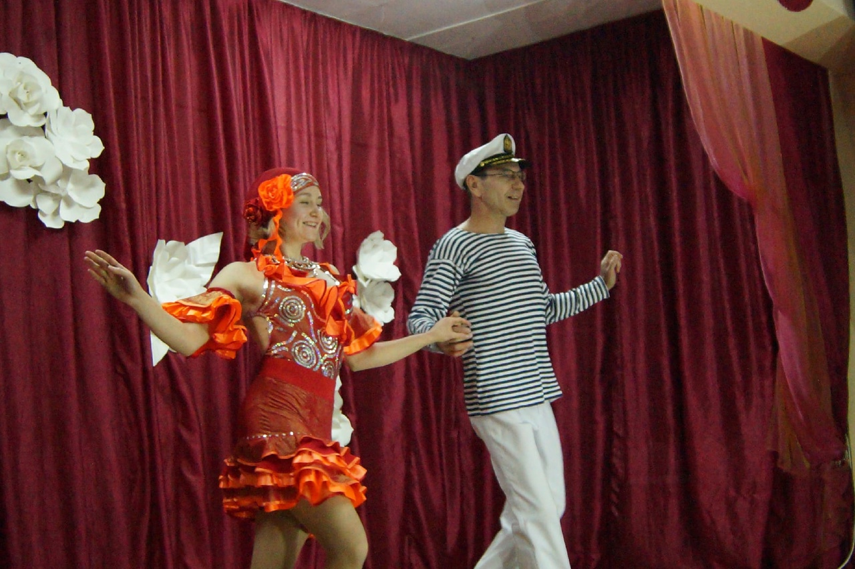
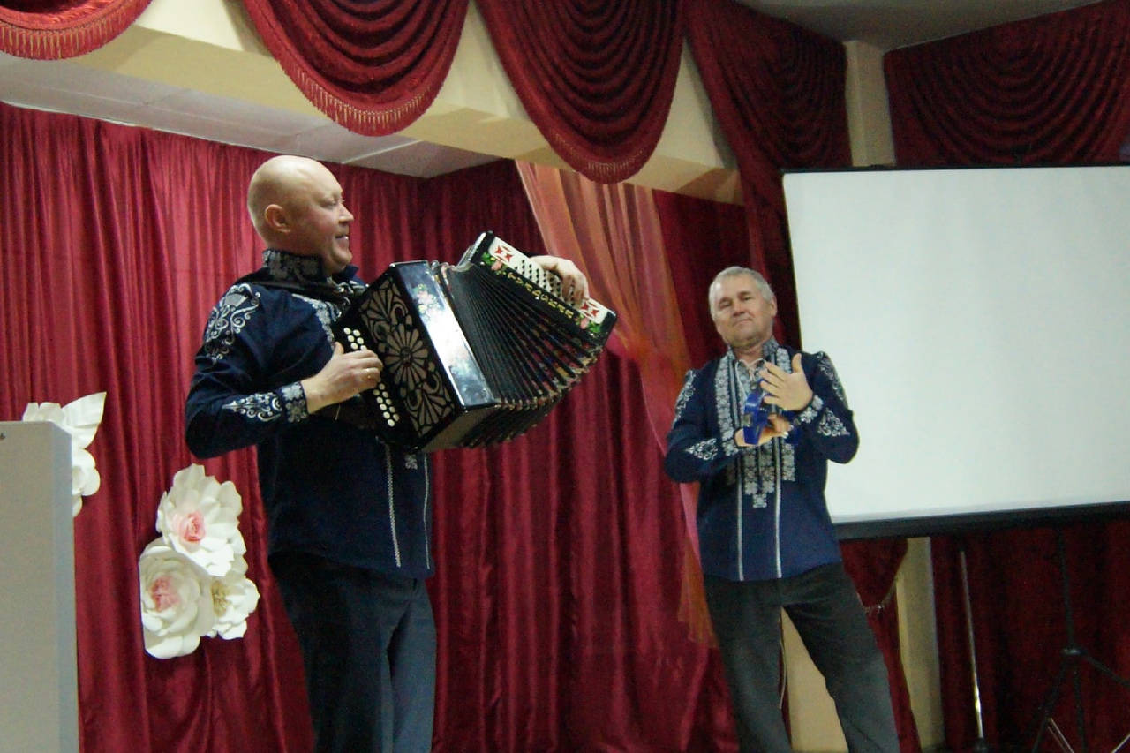
04.12.2021 год – Праздничная программа «Свет маминой любви».
Концертная программа.

Slide 26
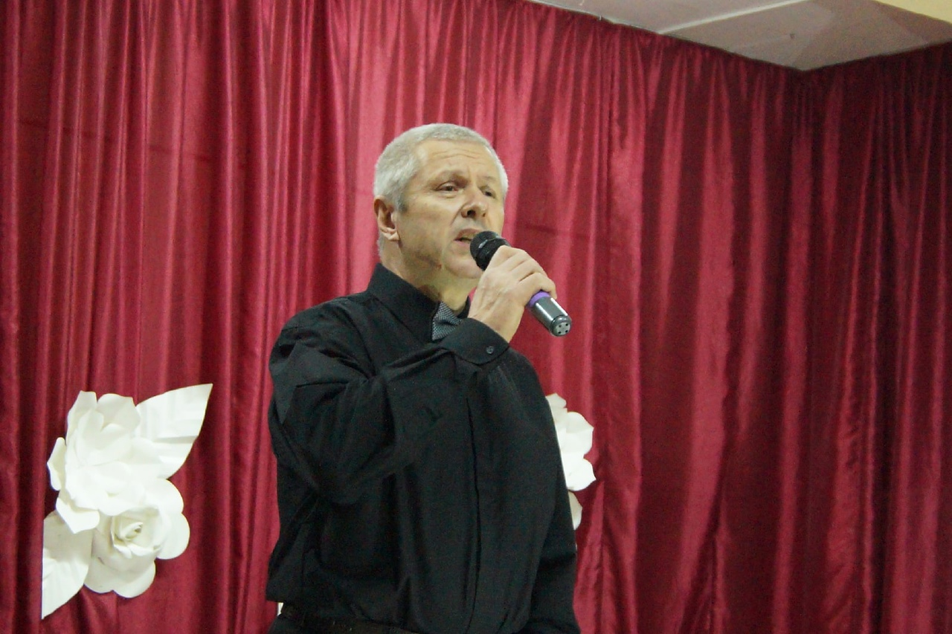
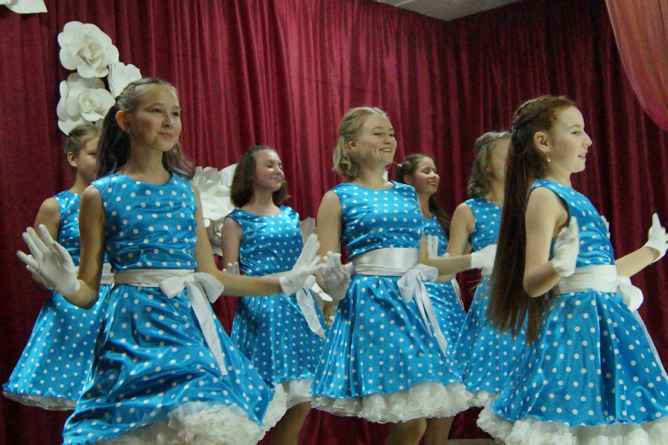
04.12.2021 год – Праздничная программа «Свет маминой любви».
Концертная программа.

Slide 27
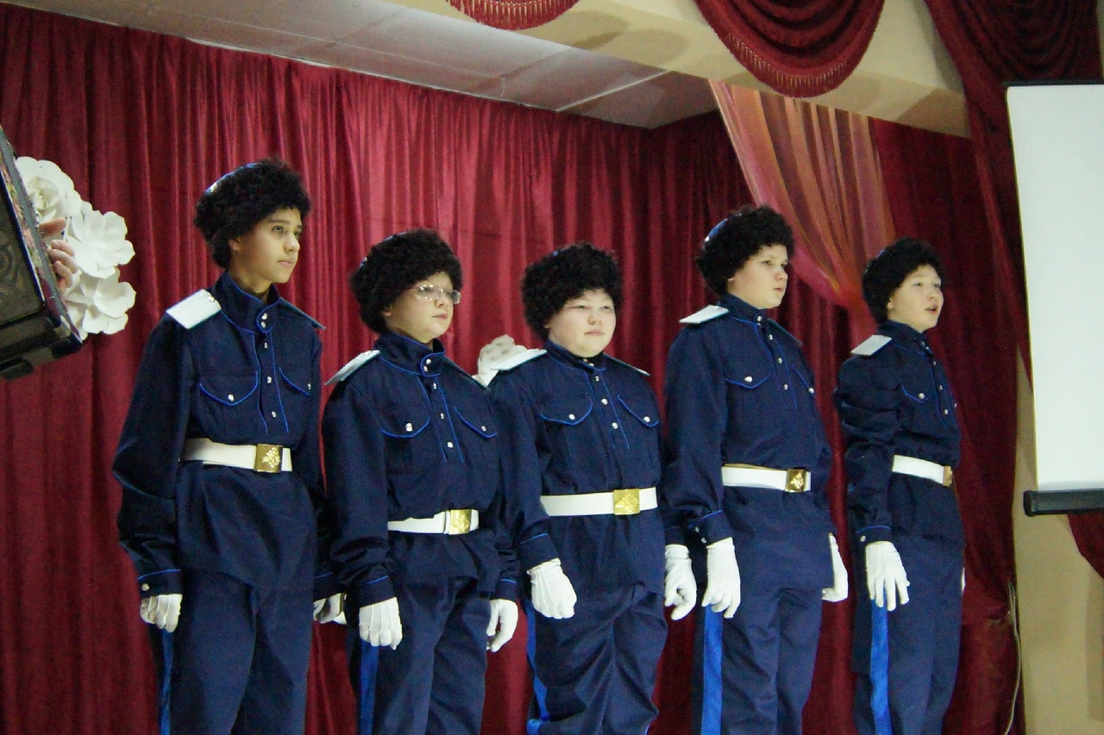
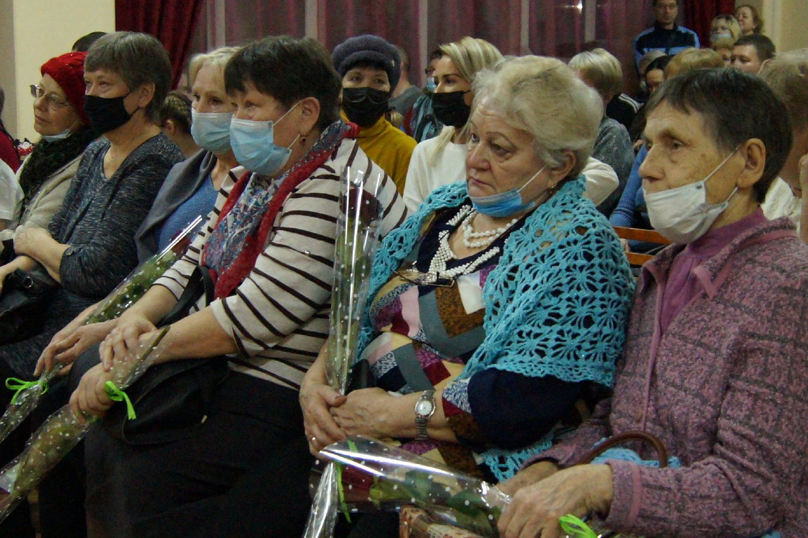
04.12.2021 год – Праздничная программа «Свет маминой любви».
Концертная программа.

Slide 28
Краткое описание практики
2022 год. - Концертная программа «Свет маминой любви».
Концертная программа стала юбилейной для Филиала МБУК КЦ «Россия» - «Дома дружбы народов» (5 лет). Новшеством стало проведение мероприятия на площадке Филиала МБУК КЦ «Россия» - КСЦ «Победа», что позволило увеличить аудиторию. Зрителями стали не только семьи погибших, но и все желающие жители города Глазова.
Участники мероприятия: творческие коллективы Филиала МБУК КЦ «Россия» - «Дома дружбы народов», Филиала МБУК КЦ «Россия» - КСЦ «Победа», Казачий патриотический клуб «Спас».
Традиционно, в конце мероприятия курсанты патриотических клубов города вручают памятные подарки, цветы вдовам и матерям погибших военнослужащих.

Slide 29
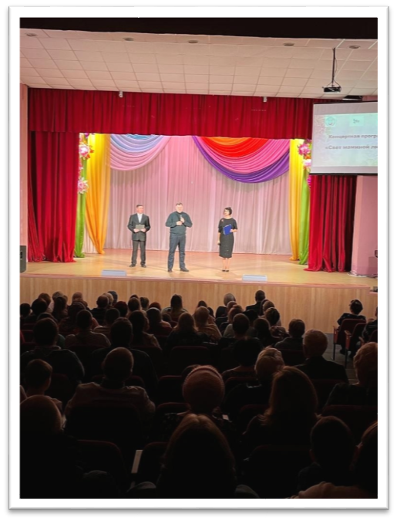
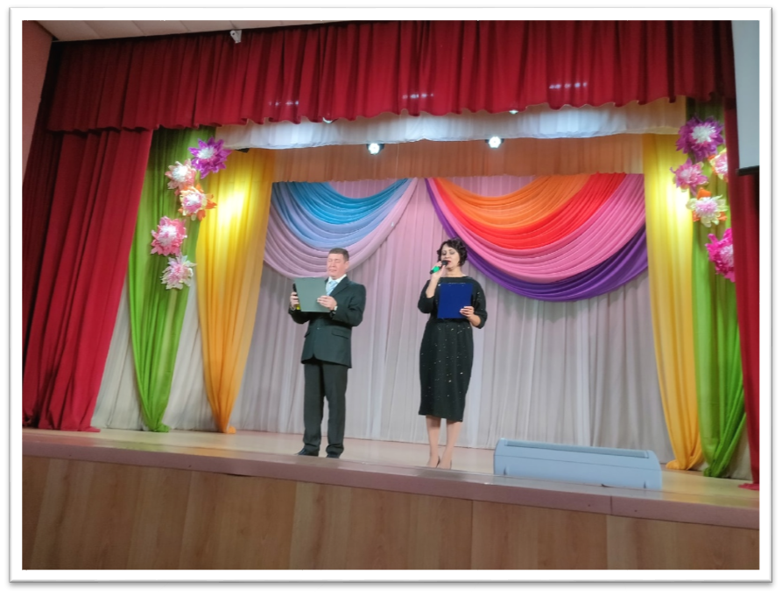
26.11.2022 год – Концертная программа «Свет маминой любви».
Выступление председателя Глазовского отделения ВООВ «Боевое Братство» Ситчихина С.В.
Концертная программа.

Slide 30
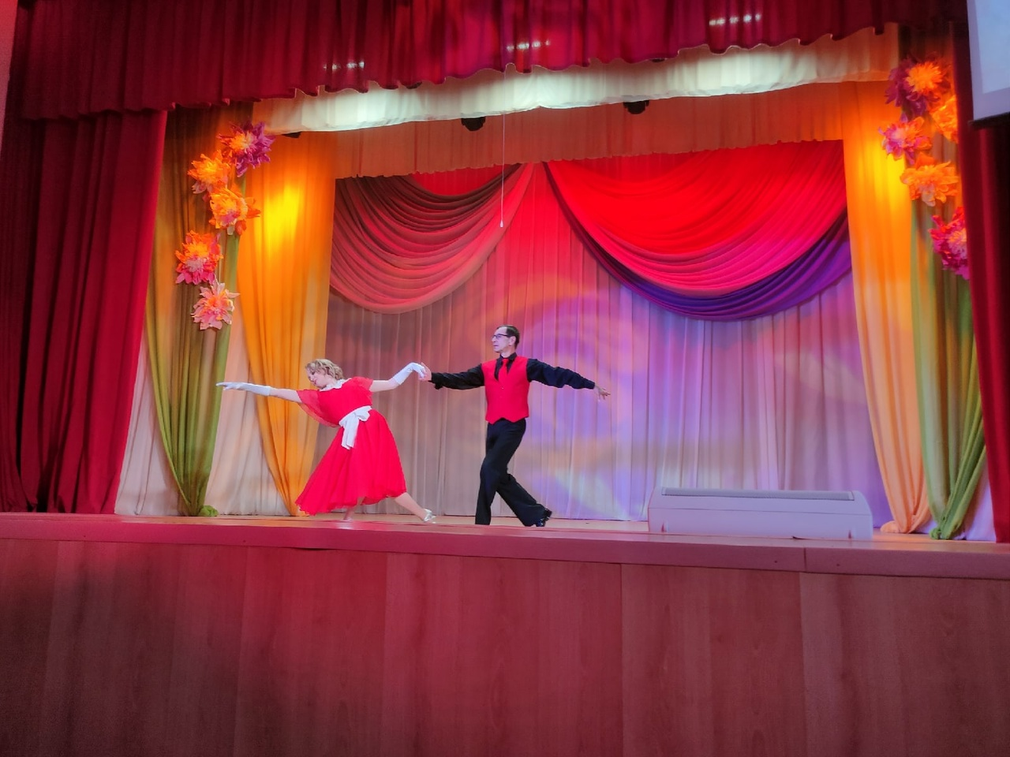
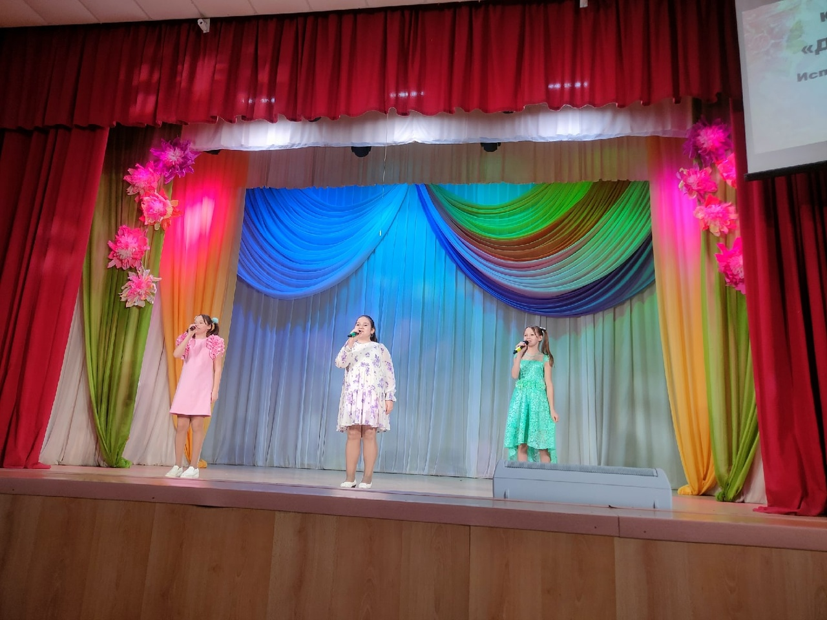
26.11.2022 год – Концертная программа «Свет маминой любви».

Slide 31
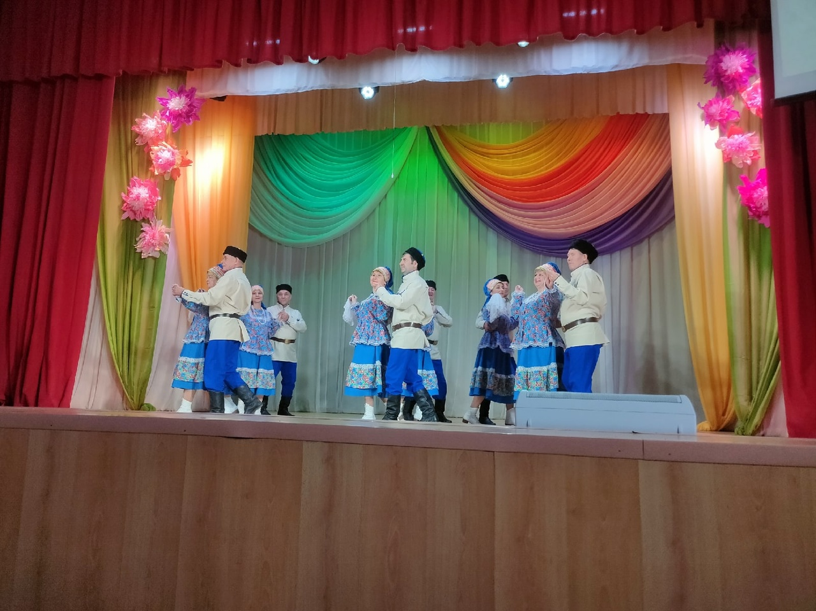
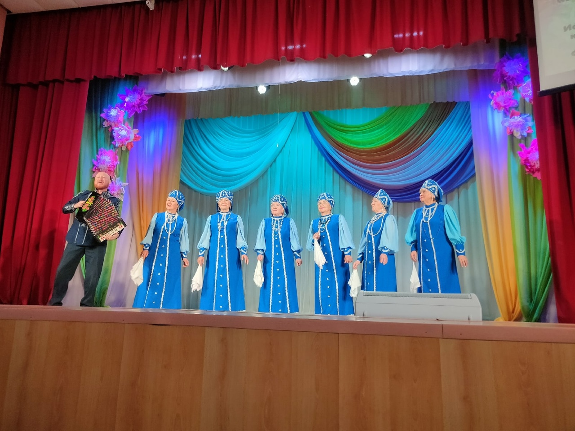
26.11.2022 год – Концертная программа «Свет маминой любви».

Slide 32
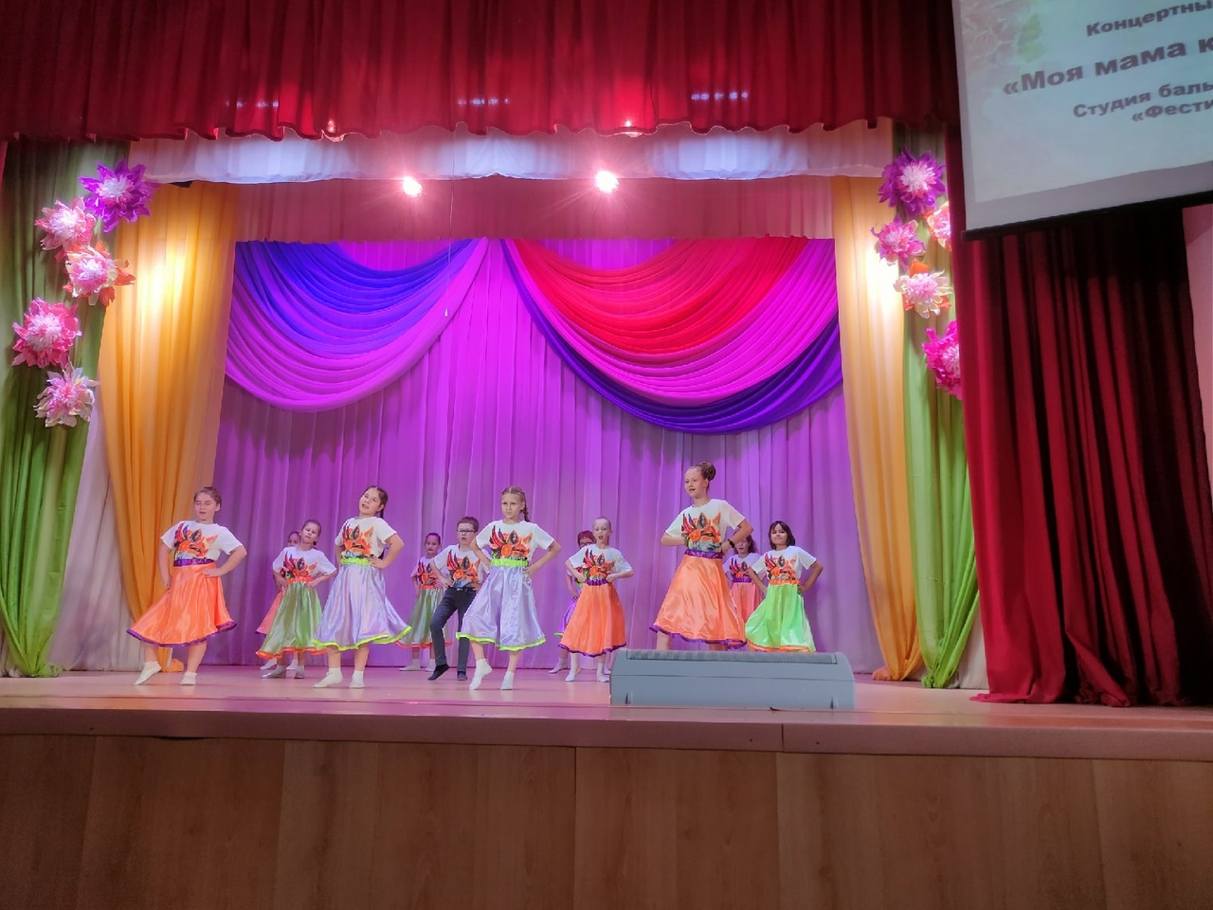
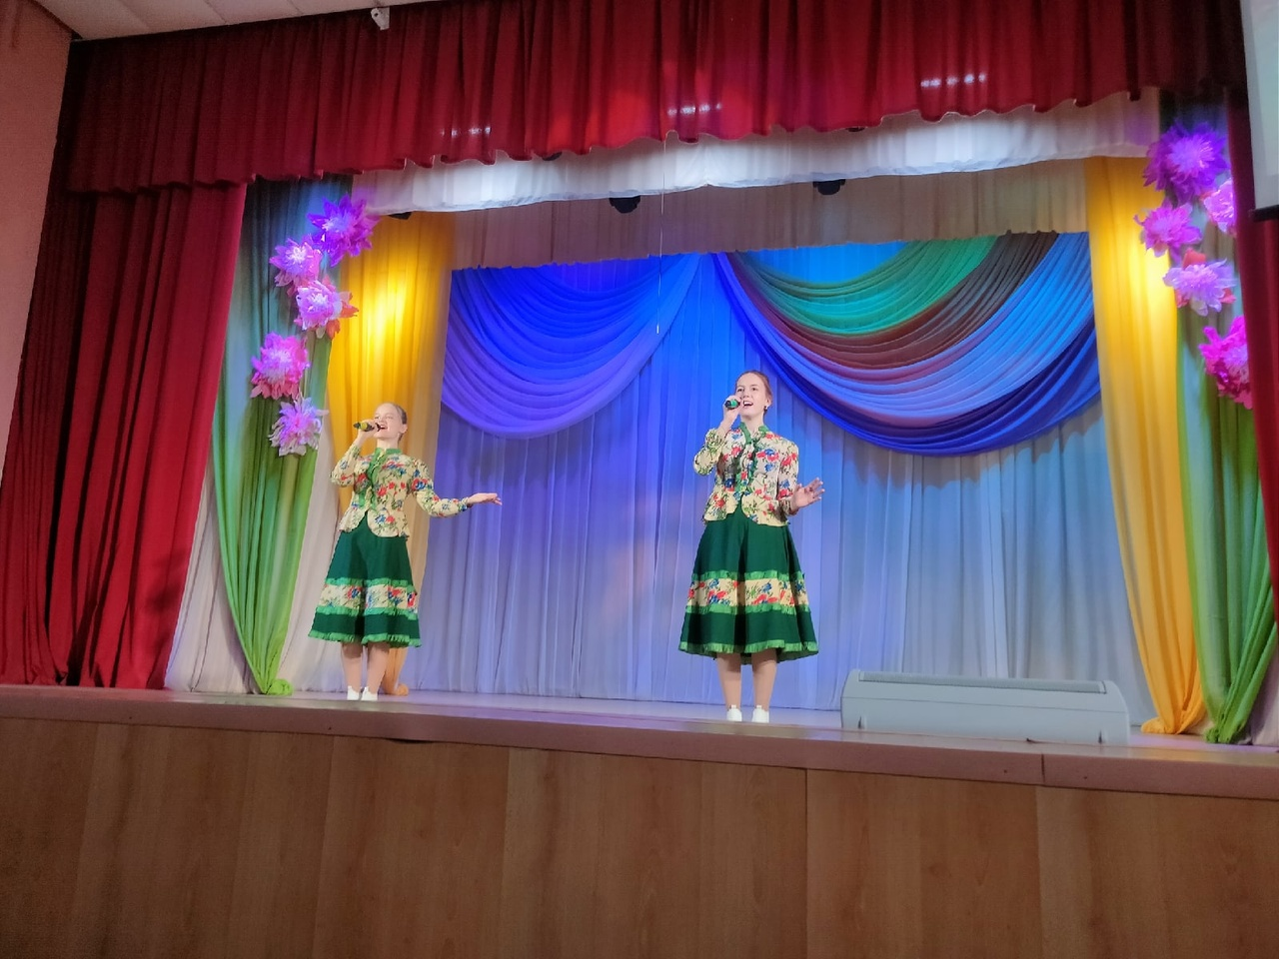
26.11.2022 год – Концертная программа «Свет маминой любви».

Slide 33
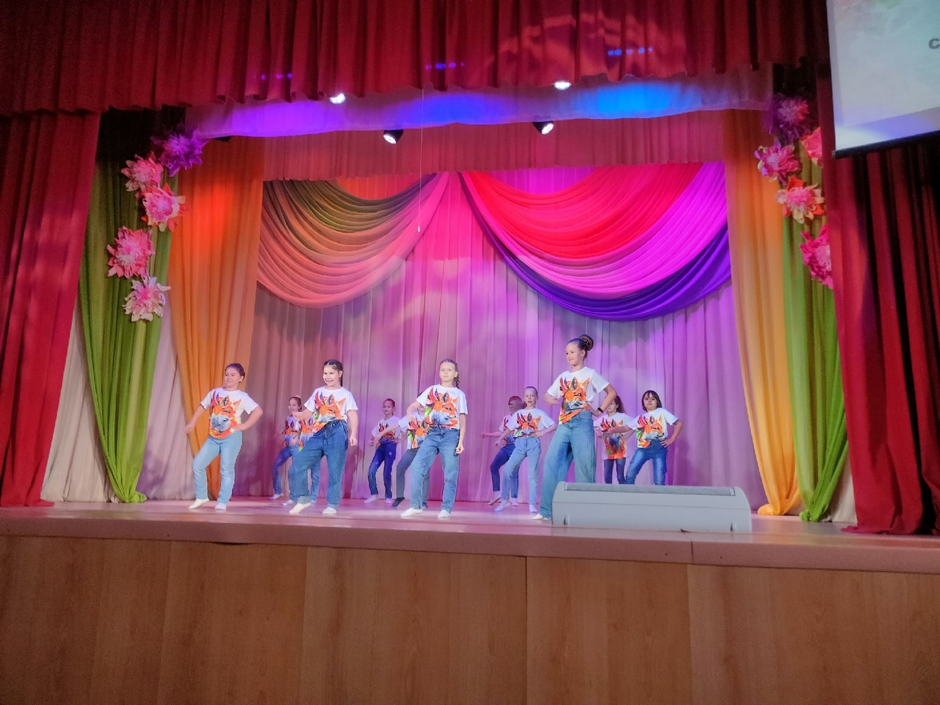
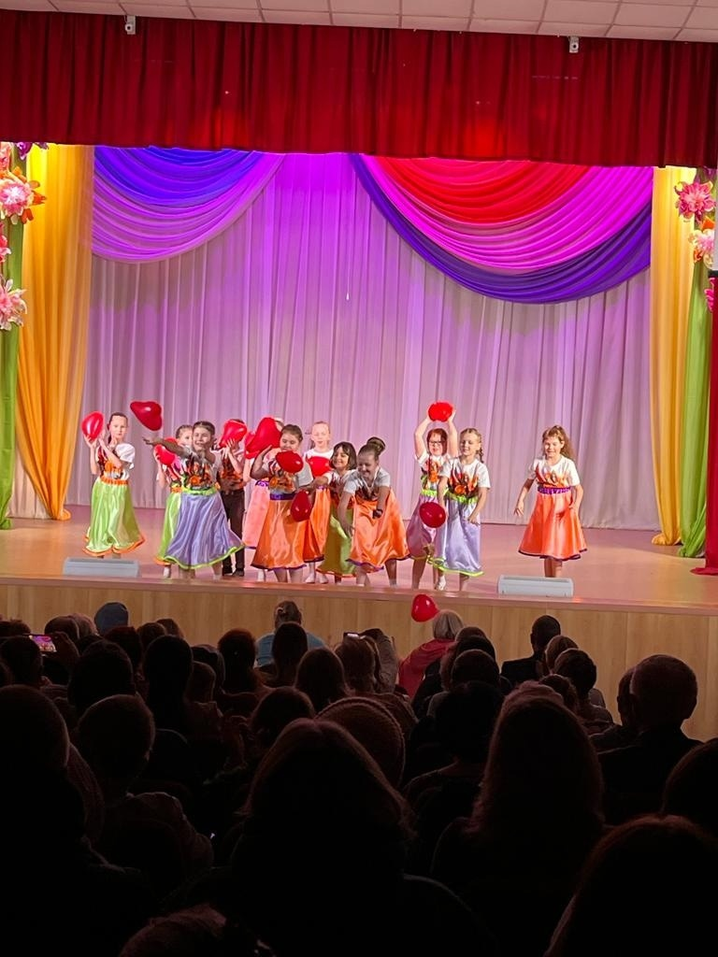
26.11.2022 год – Концертная программа «Свет маминой любви».

Slide 34
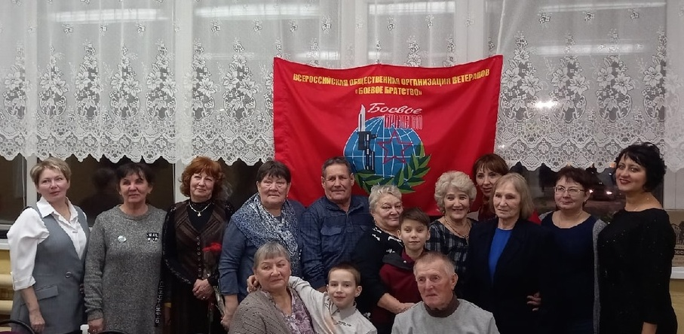
Перспективы развития практики
Организаторы данной практики не останавливаются на достигнутых результатах.
В перспективе на следующий год, так же объединить вдов, матерей погибших военнослужащих, курсантов патриотических клубов Северного куста Удмуртской Республики, а так же творческие коллективы под одной общей идеей «День матери».

Slide 35
Достигнутые результаты практики
Сегодня можно смело сказать, мероприятие «День матери», показывает единство, сплоченность вдов и матерей погибших военнослужащих, а так же увлеченность ветеранов боевых действий, курсантов патриотических клубов и творческих коллективов в реализации мероприятия.
За весь период реализации практики (2018 – 2022 г.г.) участниками стали - 250 человек, охват зрителей - 600 человек.

Slide 36
Спасибо за внимание.

